Slide 1

COME SONO FATTI E COME PORRE IN OPERA GLI IMPIANTI VISTO CON GLI OCCHI DA MURATORE
- IDRAULICI
- RISCALDAMENTO
- CONDIZIONAMENTO
- LATTONERIA
- CANNE FUMARIE E GAS
PROGRAMMA DI SUPPORTO IDRAULICO PER OPERATORI EDILI

Slide 2

Impianti idraulici tubazioni per acqua calda , fredda e scarichi tipologia delle tubazioni: acciaio, rame, multistrato, ppr, pph, pvc, pe, pex come si posano, dimensioni dei sanitari per il bagno distanze di rispetto prese elettriche dai punti acqua scarichi singoli e multipli, colonne di scarico, sfiati
LIVELLO e la sua importanza
PROGRAMMA DI SUPPORTO IDRAULICO PER OPERATORI EDILI

Slide 3
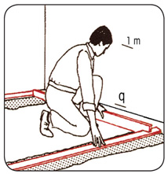
Ogni impianto che va installato, ha bisogno di un supporto edile in base al lavoro da realizzare. può essere di esecuzione tracce, fori passanti nelle pareti, ancoraggi speciali, rotture e ripristini per ricerca guasti, copertura impianti ecc. ecc.
Quando si lavora al «grezzo» la cosa più importante è il LIVELLO necessario come riferimento per la posa impianti sottotraccia e per la successiva finitura con montaggio finale delle apparecchiature nel rispetto delle quote e dimensioni previste dal progetto
PROGRAMMA DI SUPPORTO IDRAULICO PER OPERATORI EDILI

Slide 4
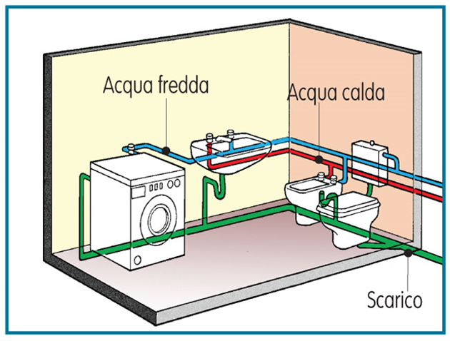
Impianto idraulico sostanzialmente l’impianto idraulico è formato da due tubi uno per l’acqua calda, l’altro per l’acqua fredda mentre l’acqua fredda raggiunge tutte le apparecchiature sanitarie, l’acqua calda ne servirà solo alcune: bidet, lavabo, vasca, doccia e lavello cucina la posa impianto può avvenire in due modi
TRADIZIONALE a due tubi
PROGRAMMA DI SUPPORTO IDRAULICO PER OPERATORI EDILI

Slide 5
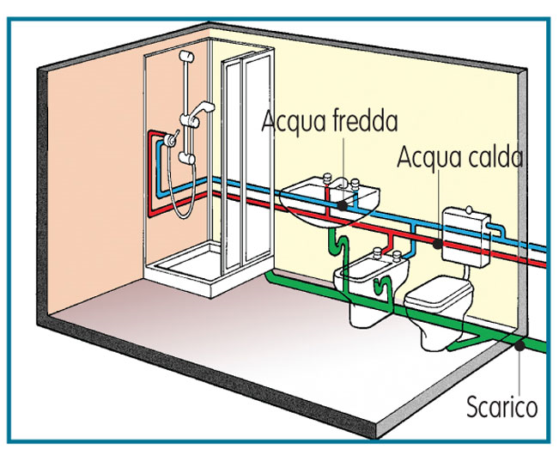
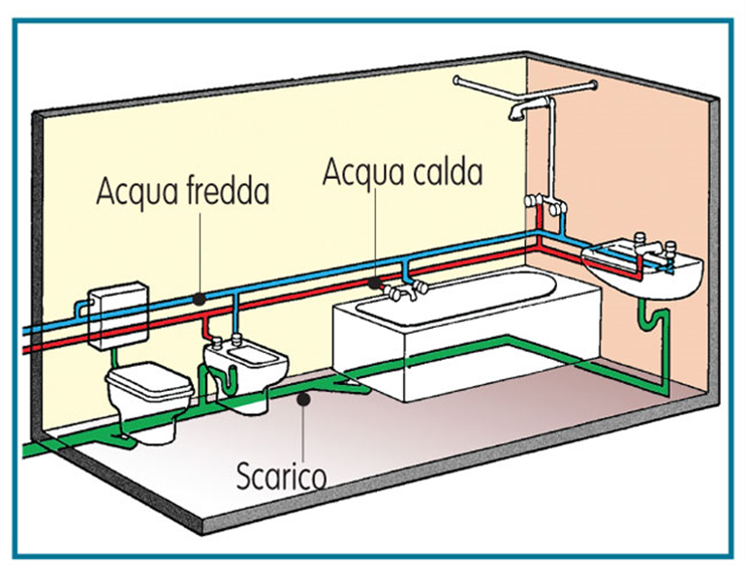
tradizionale a due tubi con doccia tradizionale a due tubi con vasca
PROGRAMMA DI SUPPORTO IDRAULICO PER OPERATORI EDILI

Slide 6
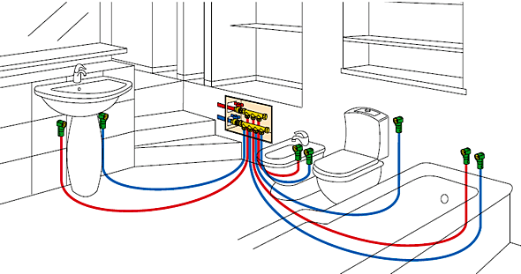
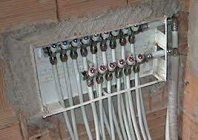
Oppure, utilizzando nuove tipologie di materiali , con distribuzione a COLLETTORE ogni utenza sarà alimentata direttamente dal collettore, con il tubo acqua fredda e acqua calda.
PROGRAMMA DI SUPPORTO IDRAULICO PER OPERATORI EDILI

Slide 7
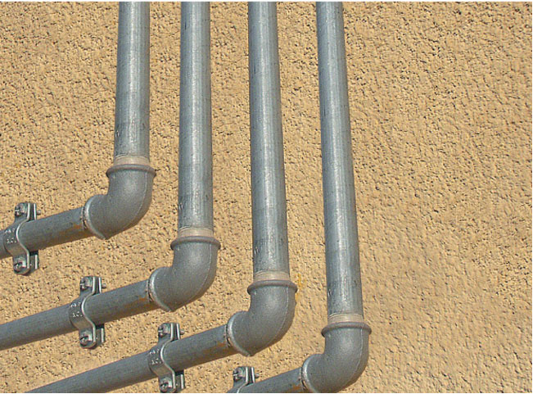
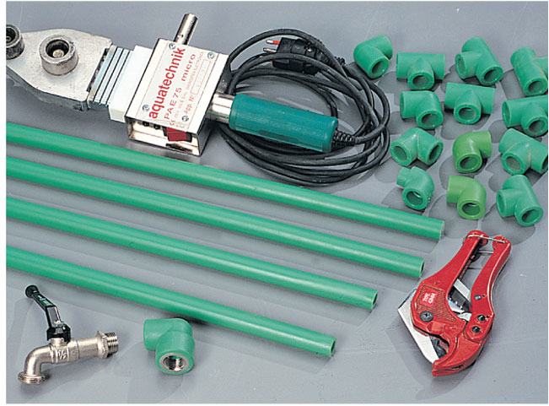
Quando si eseguono le tracce si deve sapere che tipo di tubazione sarà utilizzata se acciaio o ppr saldato per fusione si rispetteranno squadri ed angoli retti per via della rigidità del tubo che è fornito in verghe
PROGRAMMA DI SUPPORTO IDRAULICO PER OPERATORI EDILI

Slide 8
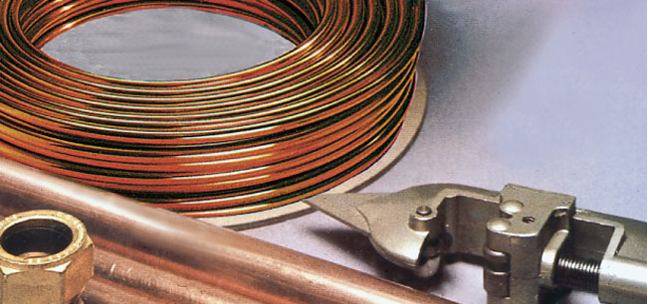
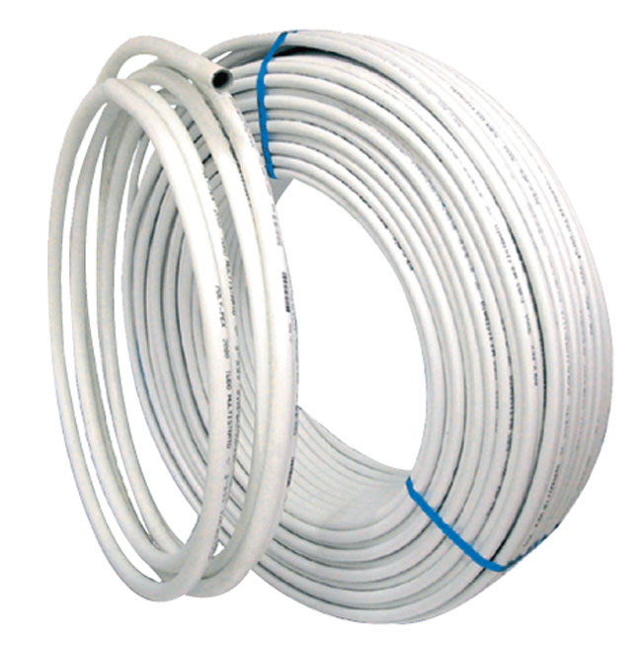
Mentre il tubo di rame ed il multistrato, che si possono acquistare in rotolo, è possibile eseguire delle diagonali per abbreviare il percorso sempre nel rispetto delle logiche per una ricerca futura sottotraccia
PROGRAMMA DI SUPPORTO IDRAULICO PER OPERATORI EDILI

Slide 9
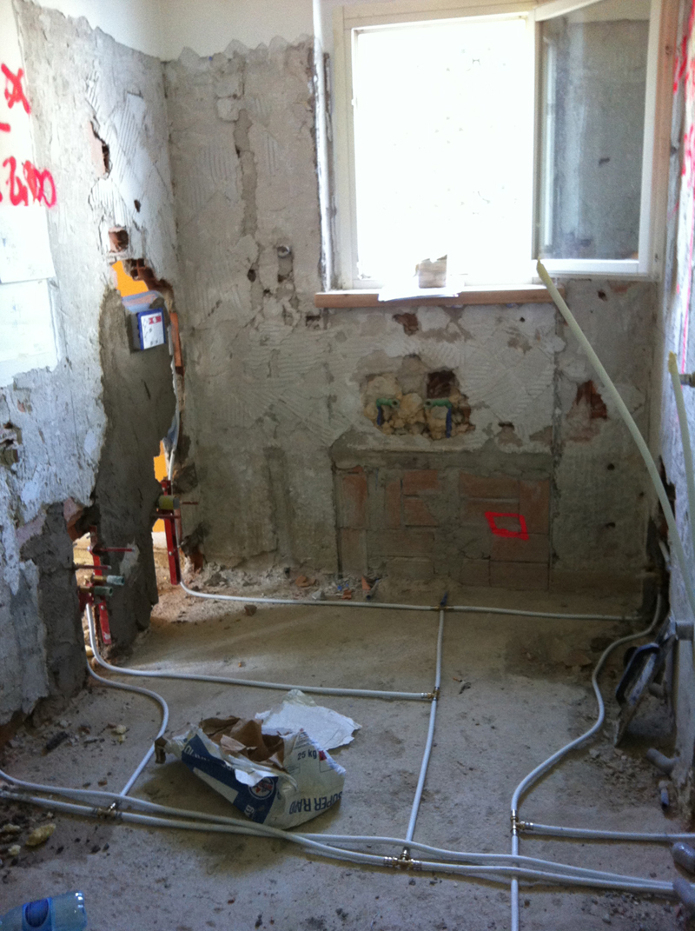
Impianto acqua calda e fredda con tubo multistrato pinzato in questo caso manca la coibentazione al tubo a seguire verranno installate le tubazioni di scarico
PROGRAMMA DI SUPPORTO IDRAULICO PER OPERATORI EDILI

Slide 10
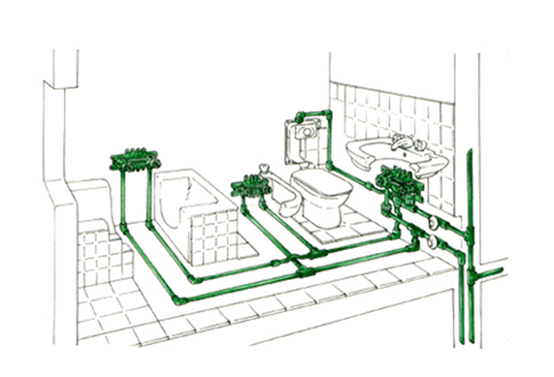
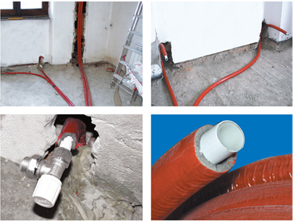
Rispetto degli squadri possibili diagonali
PROGRAMMA DI SUPPORTO IDRAULICO PER OPERATORI EDILI

Slide 11
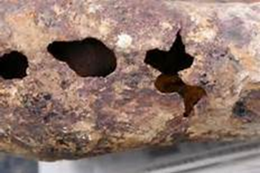
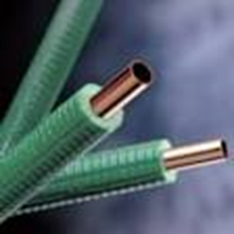
Attenzione quando si chiudono le tracce con tubi nudi , al materiale che si utilizza in quanto si possono verificare delle corrosioni per esempio il gesso corrode il tubo in ferro è sempre bene che la tubazione sia protetta con guaina sia per coibentazione che per protezione e per dilatazione
PROGRAMMA DI SUPPORTO IDRAULICO PER OPERATORI EDILI

Slide 12
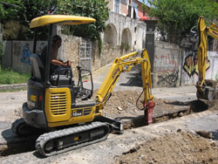
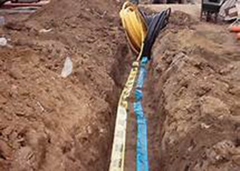
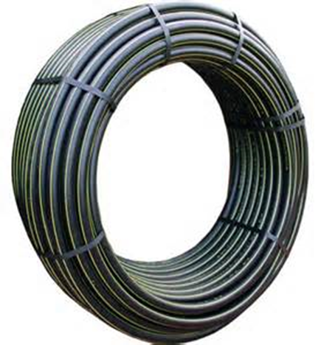
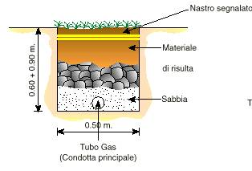
Quando invece la posa delle tubazioni avviene interrata, la si dovrà proteggere con sabbia e segnalarla con benda per evitare che lavori successivi danneggino il tubo
PROGRAMMA DI SUPPORTO IDRAULICO PER OPERATORI EDILI

Slide 13
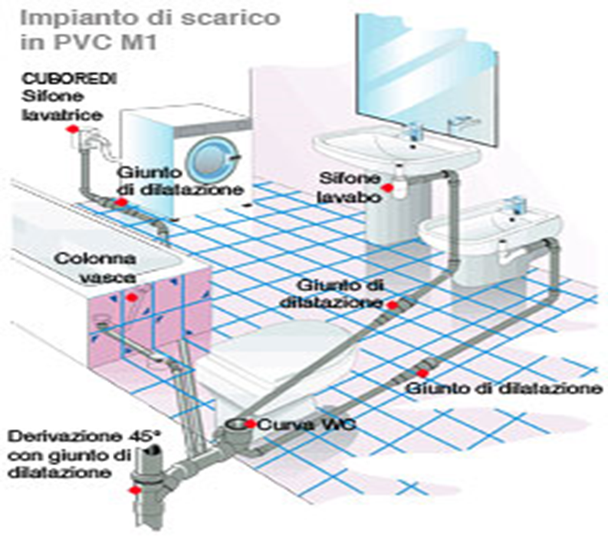
Scarichi delle apparecchiature con tubazione indipendente, ogni apparecchio ha un suo tubo dedicato
PROGRAMMA DI SUPPORTO IDRAULICO PER OPERATORI EDILI

Slide 14
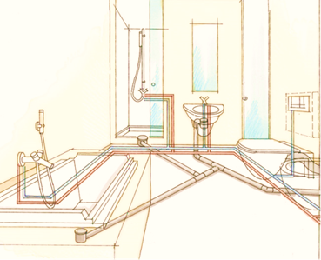
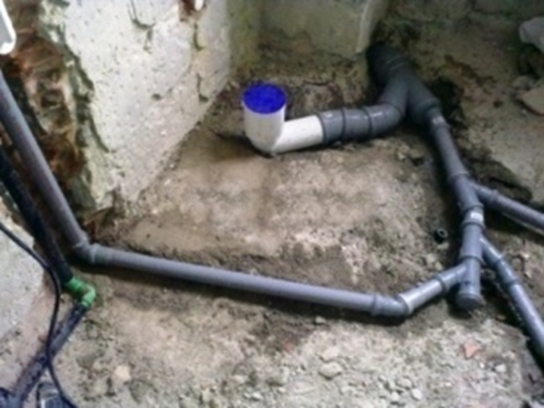
Scarico delle apparecchiature multipla – un tubo unico raccoglie tutti gli scarichi delle varie apparecchiature in questo caso è meglio usare un diametro maggiore
PROGRAMMA DI SUPPORTO IDRAULICO PER OPERATORI EDILI

Slide 15
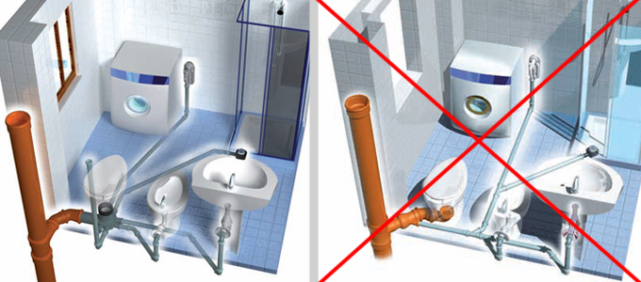
è da preferire il tubo singolo che rende utilizzabile l’apparecchio anche se un altro è fuori uso
PROGRAMMA DI SUPPORTO IDRAULICO PER OPERATORI EDILI

Slide 16
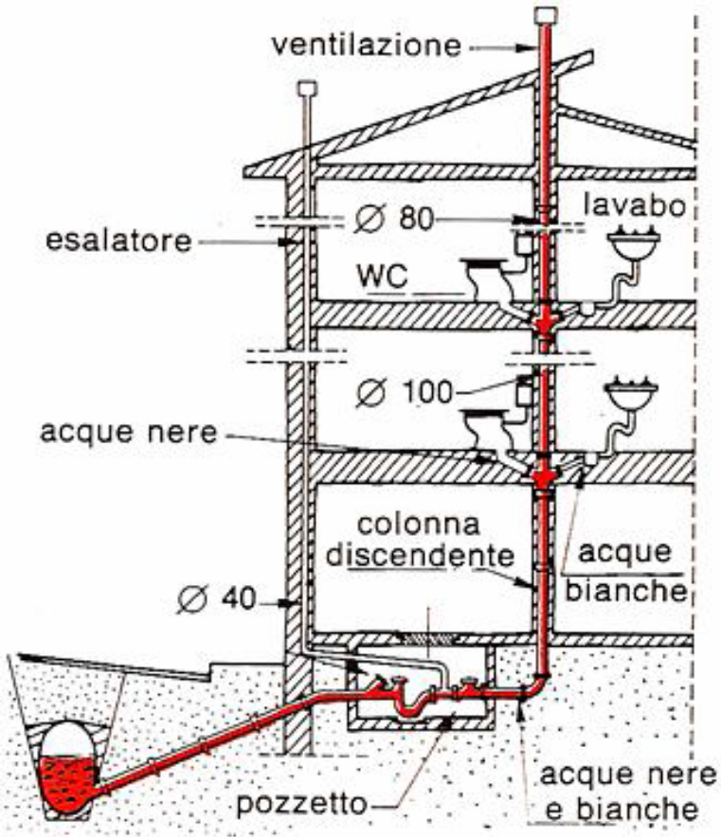
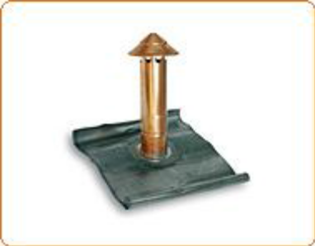
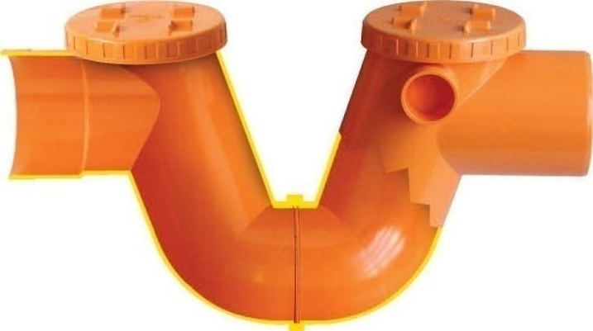
Le colonne di scarico necessitano della ventilazione, per evitare i vuoti che porterebbero puzza di fogna nelle abitazioni camino esalatore sifone a piede di colonna
PROGRAMMA DI SUPPORTO IDRAULICO PER OPERATORI EDILI

Slide 17
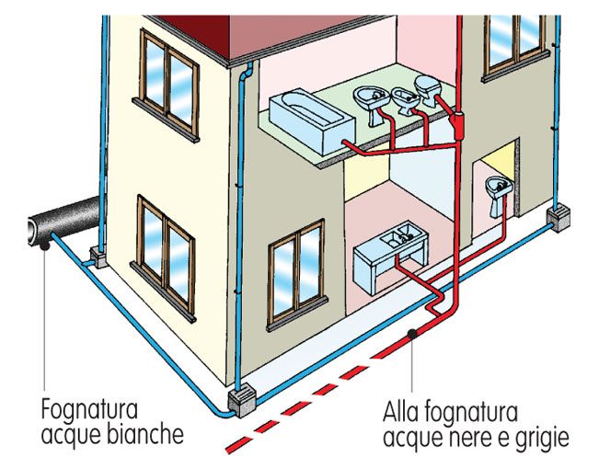
rete di scarico separata, acque meteoriche , dalle acque reflue domestiche questo sistema offre il vantaggio di recuperare le acque piovane per essere riutilizzate in irrigazione, mentre le acque «nere» defluiranno in fogna
PROGRAMMA DI SUPPORTO IDRAULICO PER OPERATORI EDILI

Slide 18
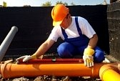
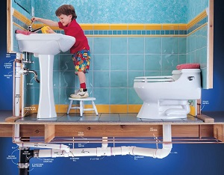
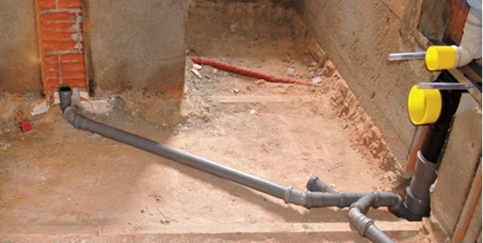
Sembra inutile dirlo, ma la posa delle tubazioni di scarico, fogne comprese, deve essere in pendenza (circa 1 cm per metro) per far defluire l’acqua nel punto basso
◄◄◄◄
NO PERCHE’ IN CONTROPENDENZA
PROGRAMMA DI SUPPORTO IDRAULICO PER OPERATORI EDILI

Slide 19
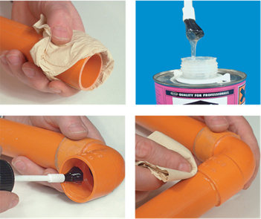
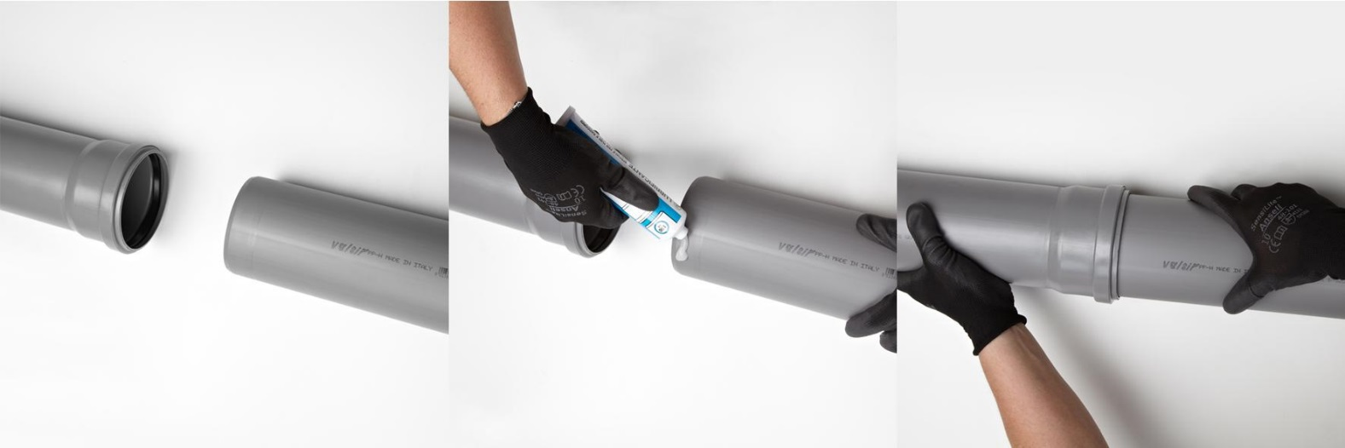
La posa delle tubazioni di scarico avviene per incollaggio previo pulizia ed uso di colle specifiche oppure ad innesto con or di tenuta , sbavando e lubrificando si favorisce l’accoppiamento tra tubo e raccordi
PROGRAMMA DI SUPPORTO IDRAULICO PER OPERATORI EDILI

Slide 20
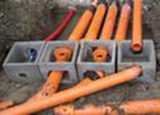
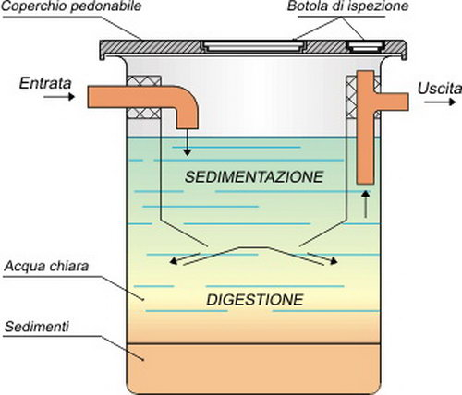
Abbiamo detto dell’importanza delle pendenze quando si posano le tubazioni di scarico e delle ispezioni con tappo per interventi di pulizia racchiusi all’interno di pozzetti ispezionabili altrettanta importanza è rispettare i collegamenti delle fosse biologiche come indicato dalle istruzioni tra entrata e uscita delle acque reflue
PROGRAMMA DI SUPPORTO IDRAULICO PER OPERATORI EDILI

Slide 21
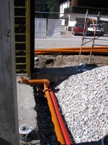
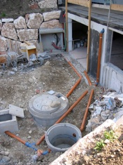
posa di fognature esterne con fossa biologica
PROGRAMMA DI SUPPORTO IDRAULICO PER OPERATORI EDILI

Slide 22
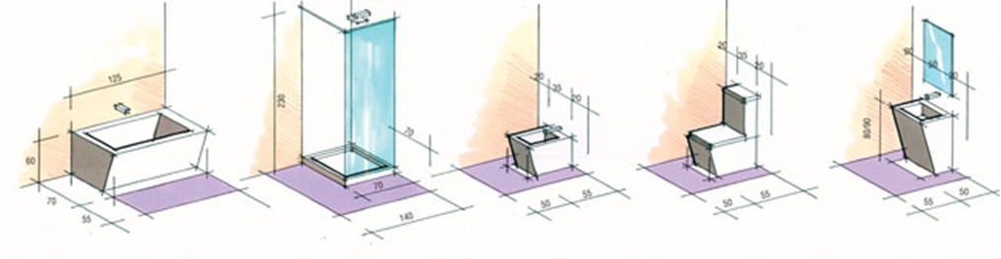
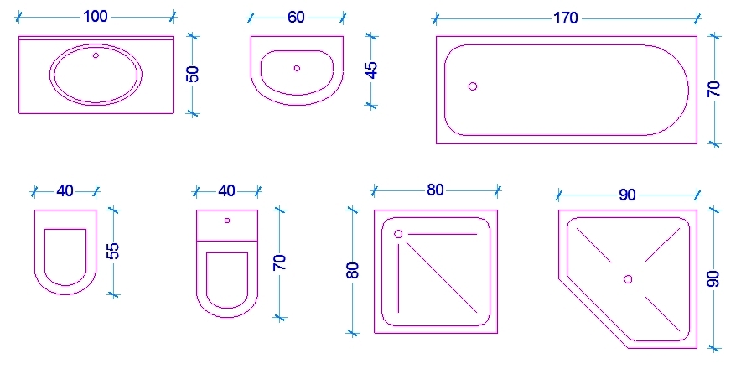

È molto importante quando si realizza un bagno avere presente le dimensioni dei sanitari e gli spazi che servono per il loro utilizzo, sapere che tipo di apparecchiatura verrà installata e di che dimensione, per verificare come posizionarla per renderla accessibile.
PROGRAMMA DI SUPPORTO IDRAULICO PER OPERATORI EDILI

Slide 23
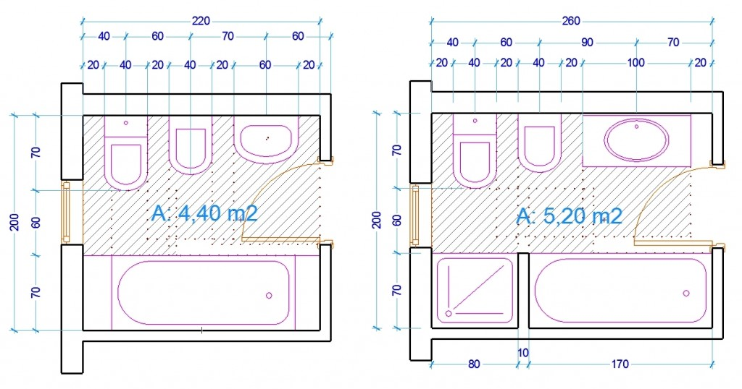
Questo permetterà di predisporre le tracce per la posa tubazioni acqua e scarico in funzione della disposizione delle apparecchiature e del LIVELLO segnato
PROGRAMMA DI SUPPORTO IDRAULICO PER OPERATORI EDILI

Slide 24
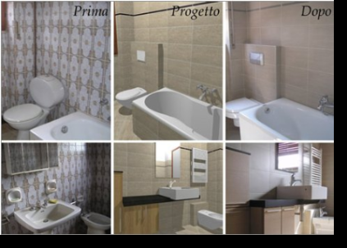
Vi può capitare di pensare insieme al cliente come rifare il bagno per renderlo più funzionale e moderno perciò bisogna sapere ingombri e misure per studiare cosa fare
PROGRAMMA DI SUPPORTO IDRAULICO PER OPERATORI EDILI

Slide 25
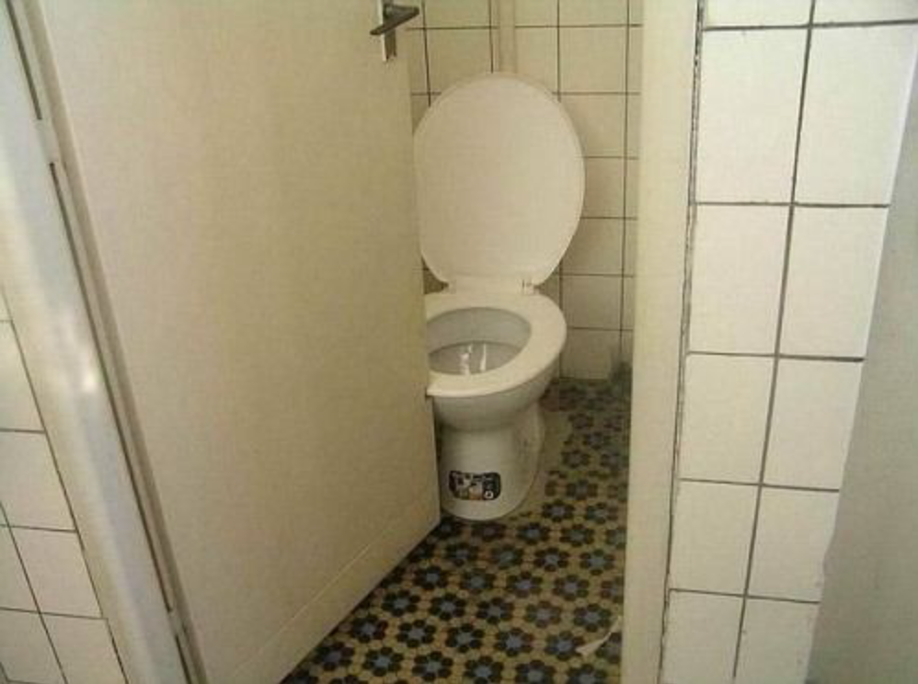
Cosa succede a non rispettare le dimensioni e le misure cerchiamo di evitare soluzioni simili
PROGRAMMA DI SUPPORTO IDRAULICO PER OPERATORI EDILI

Slide 26
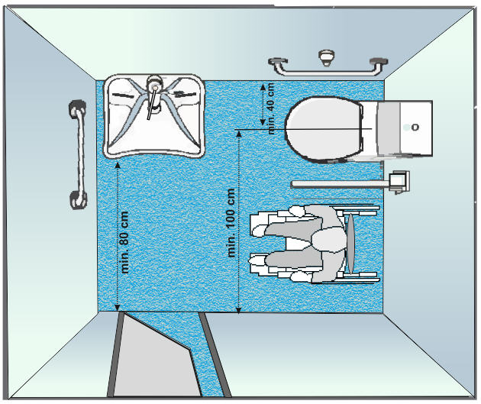
Discorso a parte sono le misure per bagni destinati ai disabili in quanto serve lo spazio di manovra della carrozzina
PROGRAMMA DI SUPPORTO IDRAULICO PER OPERATORI EDILI

Slide 27
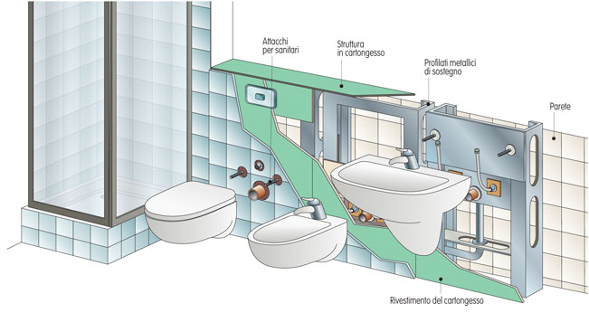
Cassette di scarico per wc e sostegno bidet sospesi è MOLTO importante che la muratura dei sostegni sia sicura della portata, in quanto oltre all’apparecchio stesso, deve sopportare il peso di una persona
PROGRAMMA DI SUPPORTO IDRAULICO PER OPERATORI EDILI

Slide 28
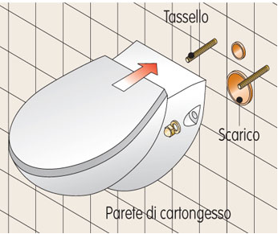
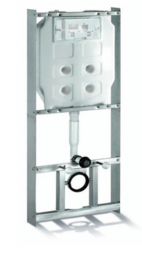
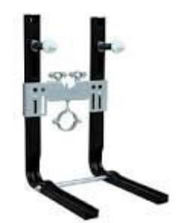
Infatti, da una buona muratura dei sostegni, dipende la riuscita del lavoro in quanto il peso della persona sarà sostenuto dal blocco precedentemente murato, è possibile che sia previsto un mono blocco oppure staffe piegate in acciaio a seconda della tipologia del sostegno, si dovranno prendere le dovute precauzioni e rispettare le quote tecniche rilasciate dal costruttore
PROGRAMMA DI SUPPORTO IDRAULICO PER OPERATORI EDILI

Slide 29
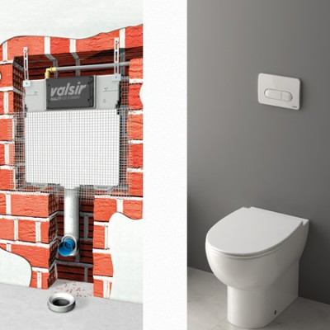
Per il wc a terra con cassetta ad incasso si richiede la semplice muratura della cassetta a filo parete rispettando la quota di scarico nel wc la rete in dotazione anteriore facilita la stesura dell’intonaco a copertura il fissaggio del wc è a terra con viti e tasselli va da se che NON DEVO aver posato tubazioni di acqua o scarichi nella posizione del fissaggio
PROGRAMMA DI SUPPORTO IDRAULICO PER OPERATORI EDILI

Slide 30
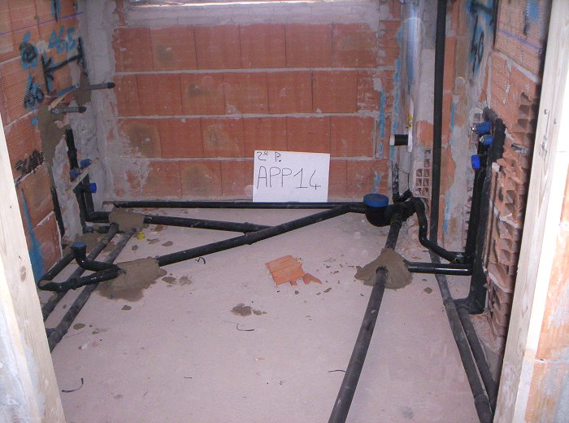
braga wc a terra ultimata e con scarichi singoli collegati
PROGRAMMA DI SUPPORTO IDRAULICO PER OPERATORI EDILI
Image 7 of 7

Slide 31
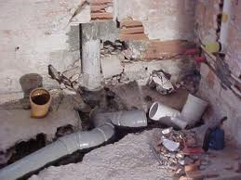
lavorazione per sostituzione braga wc a terra con diramazione per altro wc
PROGRAMMA DI SUPPORTO IDRAULI CO PER OPERATORI EDILI
Image 7 of 7

Slide 32
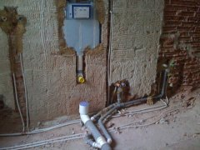
lavorazione per installazione braga wc a terra con possibilità che i tasselli di fissaggio del vater vadano a forare i tubi sottopavimento è sempre bene cercare di evitare questa posa dei tubi di scarico
PROGRAMMA DI SUPPORTO IDRAULI CO PER OPERATORI EDILI
Image 7 of 7

Slide 33


può capitare di dover sostituire la braga wc nel bagno, previo rottura del pavimento e successivi ripristini con «cemento magro» e mattonelle
PROGRAMMA DI SUPPORTO IDRAULICO PER OPERATORI EDILI

Slide 34


braga wc a terra con fessura di raccolta tubi scarico bidet lavabo doccia braga wc scarico a parete
PROGRAMMA DI SUPPORTO IDRAULICO PER OPERATORI EDILI

Slide 35

ogni wc può avere lo scarico a parete o a terra a seconda delle necessità e come tale è necessario saperlo prima di iniziare i lavori
PROGRAMMA DI SUPPORTO IDRAULICO PER OPERATORI EDILI

Slide 36



Quando all’inizio si è parlato di livello, è fondamentale nel momento in cui si utilizza scarichi doccia a pavimento, dovendo dare pendenza alle mattonelle per far defluire l’acqua grande cura si dovrà anche dare all’impermeabilizzazione del sottofondo su cui verranno posate le mattonelle
PROGRAMMA DI SUPPORTO IDRAULICO PER OPERATORI EDILI

Slide 37

Molto importante è, nel prevedere l’impianto elettrico ,sapere che vi sono delle zone vietate, dove non si può murare scatole nel rispetto della norma questo per evitare che con il corpo bagnato si possa interferire con l’elettricità
PROGRAMMA DI SUPPORTO IDRAULICO PER OPERATORI EDILI

Slide 38


Molto importante e sapere se devo appendere scaldabagni o caldaie alle pareti in quanto il peso delle apparecchiature deve essere sostenuto senza problemi
SI ▲ NO ►
PROGRAMMA DI SUPPORTO IDRAULICO PER OPERATORI EDILI

Slide 39

RISULTATO FINALE
ANDATENE FIERI, L’AVETE FATTO VOI, BRAVI
PROGRAMMA DI SUPPORTO IDRAULICO PER OPERATORI EDILI

Slide 40


e poi, soprattutto, un cliente soddisfatto lo dice ad altri clienti che portano altro lavoro e quindi guadagno il famoso PASSAPAROLA per cui sapere parlare, conoscere il disegno, la matematica, la tecnologia, e tutto quello che si impara a scuola serve sempre
Un oggi o un domani si potrà essere dei bravi artigiani edili
PROGRAMMA DI SUPPORTO IDRAULICO PER OPERATORI EDILI

Slide 41

ma andiamo oltre il muro
PROGRAMMA DI SUPPORTO IDRAULICO PER OPERATORI EDILI

Slide 42

Impianti di riscaldamento tipologia degli impianti: a radiatori o a pavimento distribuzione degli impianti: a due tubi, monotubo, a collettore distanze minime per radiatori in nicchia dilatazioni dei metalli
PROGRAMMA DI SUPPORTO IDRAULICO PER OPERATORI EDILI

Slide 43

gli impianti di riscaldamento tradizionali, a radiatori, necessitano di due tubi (andata e ritorno) per alimentare il radiatore sia che nella versione a collettore
PROGRAMMA DI SUPPORTO IDRAULICO PER OPERATORI EDILI

Slide 44

sia nella versione a due tubi paralleli
PROGRAMMA DI SUPPORTO IDRAULICO PER OPERATORI EDILI

Slide 45

anche l’impianto «monotubo» necessita di due tubi andata e ritorno
PROGRAMMA DI SUPPORTO IDRAULICO PER OPERATORI EDILI

Slide 46

in base alla tipologia dell’impianto ed al tipo di valvole scelto dall’idraulico si dovrà predisporre le tracce per la posa delle tubazioni. Che saranno sempre due. Andata e ritorno.
PROGRAMMA DI SUPPORTO IDRAULICO PER OPERATORI EDILI

Slide 47



anche in base alla tipologia del radiatore si dovrà predisporre le tracce in funzione degli attacchi. (andata e ritorno)
PROGRAMMA DI SUPPORTO IDRAULICO PER OPERATORI EDILI

Slide 48



alcuni radiatori sono predisposti per funzionare anche con energia elettrica, per cui si dovrà eseguire una traccia dedicata per la posa del tubo corrugato di alimentazione elettrica con la scatola (503) di alloggio presa schuco ed interruttore
PROGRAMMA DI SUPPORTO IDRAULICO PER OPERATORI EDILI

Slide 49

come si mura la scatola elettrica è inutile dirlo perché siete già bravi in questo…………vero?
PROGRAMMA DI SUPPORTO IDRAULICO PER OPERATORI EDILI

Slide 50

il radiatore in nicchia è sempre meglio evitarlo per via delle dispersioni termiche verso l’esterno, ma se proprio non si può evitarlo, bisogna rispettare delle misure minime di funzionamento e di intervento per la m manutenzione
PROGRAMMA DI SUPPORTO IDRAULICO PER OPERATORI EDILI

Slide 51

il radiatore in nicchia va pensato, oltre che per le misure interne di ingombro, anche per il contesto in cui lo si installa. in tutti i casi , chi ha fatto la nicchia o, chi ha fatto la porta qualcuno ha sbagliato
PROGRAMMA DI SUPPORTO IDRAULICO PER OPERATORI EDILI

Slide 52



con la termografia si capisce il perché è sconsigliato il radiatore in nicchia è sempre bene coibentare il fondo della nicchia con isolate apposito
PROGRAMMA DI SUPPORTO IDRAULICO PER OPERATORI EDILI

Slide 53

un discorso a parte sono gli impianti radianti a pavimento, dove, una volta posate tutte le tubazioni degli impianti elettrici, idraulici ecc.. Si procederà alla copertura con sottofondo piano, alla posa delle serpentine con isolante e successiva copertura con massetto porta pavimento.
PROGRAMMA DI SUPPORTO IDRAULICO PER OPERATORI EDILI

Slide 54

stessa tipologia di impianto ma con isolante senza rete e preformato per la posa del tubo
PROGRAMMA DI SUPPORTO IDRAULICO PER OPERATORI EDILI

Slide 55


stesso principio per gli impianti a parete, dove una volta posato gli impianti in traccia, si procederà alla chiusura e alla messa in opera delle serpentine. Successivamente si intonacherà la parete in modo uniforme. va da se che per intonacare bisogna farsi aiutare dalla rete di inforzo
PROGRAMMA DI SUPPORTO IDRAULICO PER OPERATORI EDILI

Slide 56

oltre al pavimento e alle pareti, gli impianti radianti possono essere installati anche a soffitto, con la variante del prefabbricato in latre di cartongesso con annegato le serpentine
PROGRAMMA DI SUPPORTO IDRAULICO PER OPERATORI EDILI

Slide 57

non abbiamo inventato nulla di nuovo, già i romani riscaldavano le terme con l’impianto a pavimento………….
PROGRAMMA DI SUPPORTO IDRAULICO PER OPERATORI EDILI

Slide 58



se ho la necessità di cercare la serpentina sottotraccia (nel caso debba forare la parete o il soffitto) farò accendere l’impianto e, con la termocamera, si evidenzierà il percorso fatto con il tubo
PROGRAMMA DI SUPPORTO IDRAULICO PER OPERATORI EDILI

Slide 59

lo stesso vale per le tubazioni calde degli impianti, che prima di essere murate devono essere protette con materiale isolate per permettere la dilatazione senza creare danni
PROGRAMMA DI SUPPORTO IDRAULICO PER OPERATORI EDILI
Per osservare gli effetti della dilatazione dei solidi si può fare un semplice esperimento:
1- la pallina di metallo passa attraverso l'anello
2-la pallina viene riscaldata
3- la pallina non passa più attraverso l'anello

Slide 60



come per i binari del treno bisogna rispettare la posa calcolando le dilatazioni in fase di installazione, anche per le tubazioni calde vale lo stesso discorso. MAI murare il tubo senza protezione per le dilatazioni oltretutto dove non necessita la dilatazione serve come avviso, in caso stia forando il muro o facendo delle ricerche edili, che trovo il tubo.
PROGRAMMA DI SUPPORTO IDRAULICO PER OPERATORI EDILI

Slide 61

Condizionamento predisposizione di una unità interna di condizionamento split muratura della scatola di predisposizione logica di predisposizione scarichi e cattivi odori
PROGRAMMA DI SUPPORTO IDRAULICO PER OPERATORI EDILI

Slide 62

Predisposizione interna di uno split con scatola murata di contenimento tubi e scarico condensa i tubi di rame saranno posizionati sempre da sinistra verso destra per facilitare il successivo collegamento dell’unità interna
PROGRAMMA DI SUPPORTO IDRAULICO PER OPERATORI EDILI

Slide 63


Infatti tutte le unità interne di condizionamento vengono costruite con gli attacchi rivolti verso sinistra
◄per cui no da destra
PROGRAMMA DI SUPPORTO IDRAULICO PER OPERATORI EDILI

Slide 64

Prima di murare la scatola di predisposizione verificare le dimensioni dell’unità interna
PROGRAMMA DI SUPPORTO IDRAULICO PER OPERATORI EDILI

Slide 65

Qui il muratore è stato troppo vicino alla cornice della porta lasciando molto spazio verso il soffitto esteticamente starà male e lo scarico condensa rischia di non scaricare bene
PROGRAMMA DI SUPPORTO IDRAULICO PER OPERATORI EDILI

Slide 66


per evitare cattivi odori negli scarichi condensa possiamo utilizzare sifoni appositi che, anche se prosciugati, eviteranno il passaggio della puzza di fogna . È assolutamente da evitare lo scarico diretto senza sifone la pallina rossa fa da tappo galleggiante
PROGRAMMA DI SUPPORTO IDRAULICO PER OPERATORI EDILI

Slide 67



il fissaggio delle staffe dovrà garantire il sostegno in tutte le condizioni e il foro di passaggio tubi tra unita interna ed esterna dovrà essere realizzato con pendenza verso l’esterno per evitare infiltrazioni di acqua
PROGRAMMA DI SUPPORTO IDRAULICO PER OPERATORI EDILI

Slide 68

Anche perché, il fissaggio delle staffe dovrà garantire il sostegno in tutte le condizioni, non è sempre scontato non serve l’inchino a chi si avvicina
PROGRAMMA DI SUPPORTO IDRAULICO PER OPERATORI EDILI

Slide 69

staffa ecologica ma possibilmente da evitare
PROGRAMMA DI SUPPORTO IDRAULICO PER OPERATORI EDILI

Slide 70

Lattoneria grondaie pluviali materiali di utilizzo: rame, acciaio, pvc carta catramata impermeabilizzante
PROGRAMMA DI SUPPORTO IDRAULICO PER OPERATORI EDILI

Slide 71


Grondaie e pluviali in pvc nei colori che richiamano i materiali tradizionali lamiera zincata e rame
PROGRAMMA DI SUPPORTO IDRAULICO PER OPERATORI EDILI

Slide 72


Grondaie e pluviali si giuntano ad innesto e si fissano con apposite staffe sagomate indipendentemente dal tipo di materiale
PROGRAMMA DI SUPPORTO IDRAULICO PER OPERATORI EDILI

Slide 73

nella lattoneria si trovano pezzi nelle misure standard, oppure, si faranno realizzare appositamente per applicazioni speciali o fuori quota, e saranno poi assemblati in cantiere con sigillanti o stagnature
PROGRAMMA DI SUPPORTO IDRAULICO PER OPERATORI EDILI

Slide 74

PROGRAMMA DI SUPPORTO IDRAULICO PER OPERATORI EDILI
Alcuni componenti che troviamo
In commercio
Altri li fare realizzare su disegno quotato

Slide 75

PROGRAMMA DI SUPPORTO IDRAULICO PER OPERATORI EDILI
Alcune fasi dell’installazione della grondaia con fissaggio della staffa e sigillatura

Slide 76

Rivettatura e successiva sigillatura stagnatura
PROGRAMMA DI SUPPORTO IDRAULICO PER OPERATORI EDILI

Slide 77


pozzetto sifonato al termine del pluviale a filo del marciapiede bandinella di raccolta acque da due falde del tetto e comignolo
PROGRAMMA DI SUPPORTO IDRAULICO PER OPERATORI EDILI

Slide 78




per impermeabilizzare un tetto dall’acqua o un solaio dall’umidità si stenderà, a caldo, una guina bituminosa sovrapponendola di qualche centimetro tra un foglio e l’altro
PROGRAMMA DI SUPPORTO IDRAULICO PER OPERATORI EDILI

Slide 79

Canne fumarie e gas fori di ventilazione e aerazione dei locali canne fumarie tipologia scarico dei fumi caldaie A B C materiali per canne fumarie: acciaio, pph comignoli tracce per posa tubazione gas rispetto la norna UNI CIG 7129
PROGRAMMA DI SUPPORTO IDRAULICO PER OPERATORI EDILI

Slide 80


Se un cliente vi chiama per assemblare un caminetto a legna, si dovranno rispettare alcuni principi di funzionamento ed installazione
PROGRAMMA DI SUPPORTO IDRAULICO PER OPERATORI EDILI

Slide 81

È severamente vietato installare caminetti nei locali dove sono installate caldaie a gas a camera aperta
PROGRAMMA DI SUPPORTO IDRAULICO PER OPERATORI EDILI

Slide 82


Durante il lavoro si dovrà predisporre una presa di aria inferiore collegata la griglia per favorire l’afflusso d’aria per la combustione e quindi aumentare il tiraggio
PROGRAMMA DI SUPPORTO IDRAULICO PER OPERATORI EDILI

Slide 83

Nell’installare un caminetto a legna, si dovrà tenere conto che il fumo in uscita, incontri meno ostacoli possibili, per non pregiudicare il tiraggio e di conseguenza ristagnare il fumo nell’ambiente
PROGRAMMA DI SUPPORTO IDRAULICO PER OPERATORI EDILI

Slide 84

Assolutamente da evitare, per non compromettere il tiraggio del caminetto, è necessario mantenere costante il Ø del tubo
PROGRAMMA DI SUPPORTO IDRAULICO PER OPERATORI EDILI

Slide 85


Se si installa una canna fumaria che attraversa un tetto in legno, si dovrà isolare il passaggio con una guaina in acciaio inox, per evitare il contatto diretto e quindi il pericolo di incendio.
PROGRAMMA DI SUPPORTO IDRAULICO PER OPERATORI EDILI

Slide 86



Le canne fumarie sono da realizzare con tubo in acciaio inox AISI 316 T compresa la raccorderia e le guarnizioni di tenuta che devono resistere alle alte temperature.
Se utilizzato per intubare una precedente canna in muratura è sufficiente utilizzare tubo a semplice parete, mentre se la canna è da posare in esterno, nuova, si utilizzerà la doppia parete con coibentazione
PROGRAMMA DI SUPPORTO IDRAULICO PER OPERATORI EDILI

Slide 87

Operazioni di intubamento su tetto piano è necessario operare in sicurezza ancorati con dispositivi di sicurezza
PROGRAMMA DI SUPPORTO IDRAULICO PER OPERATORI EDILI

Slide 88

PROGRAMMA DI SUPPORTO IDRAULICO PER OPERATORI EDILI
Solo per caldaie a camera aperta troviamo le canne fumarie Shunt, installate per lo più negli anni 70/80, con più apparecchi a gas collegati allo stesso condotto primario da vari condotti secondari.
NON sono intubabili, se non l’ultimo piano, e funzionano per tiraggio naturale
Nel tratto terminale a tetto devono avere almeno tre metri di canna fumaria per consentire il funzionamento corretto dell’ultimo piano
Erano soluzioni per lo più finalizzate a risparmiare nei costi e nello spazio occupato all’interno degli appartamenti.
In queste canne è possibile installare solo e tutte caldaie a camera aperta, altrimenti si deve con autorizzazione comunale e condominiale installare delle canne singole a doppia parete esterne al palazzo.

Slide 89

Dovendo sostituire tutte le caldaie collegate alla vecchia canna fumaria di tipo Shunt si può, o realizzare tante canne fumarie singole a doppia parete esterne all’edificio oppure una unica singola canna fumaria ramificata più grande di diametro, dove fare confluire tutte le nuove caldaie a camera stagna a condensazione di ultima generazione raccordando in fogna lo scarico condensa.
Per realizzare questo lavoro serve che tutti i condomini siano d’accordo e contribuiscano alle spese, presentando in comune un progetto per variazione estetica della facciata.
PROGRAMMA DI SUPPORTO IDRAULICO PER OPERATORI EDILI

Slide 90


Montaggio della conversa sul tetto è presente la fune di ancoraggio vari componenti di una canna
PROGRAMMA DI SUPPORTO IDRAULICO PER OPERATORI EDILI

Slide 91

Una canna fumaria che non vorrei ma vedere installata…almeno da voi
PROGRAMMA DI SUPPORTO IDRAULICO PER OPERATORI EDILI

Slide 92

Di solito al muratore vengono affidati due tipi di lavoro senza sapere come realizzarli e cioè: il foro di ventilazione aria alla cucina e la canna fumaria di esalazione fumi caldaia per la sicurezza del cliente, devono essere realizzati rispettando una normativa che ne definisce le dimensioni ed il materiale di utilizzo
PROGRAMMA DI SUPPORTO IDRAULICO PER OPERATORI EDILI

Slide 93

Quando si installano canne fumarie è necessario rispettare le quote di uscita sul tetto dei comignoli
PROGRAMMA DI SUPPORTO IDRAULICO PER OPERATORI EDILI

Slide 94

Tipologia delle apparecchiature a gas e relativa necessità di installazione per renderle sicure durante il funzionamento
PROGRAMMA DI SUPPORTO IDRAULICO PER OPERATORI EDILI

Slide 95

Nelle apparecchiature di TIPO A cioè senza canna fumaria, tipo stufette catalitiche si dovrà eseguire DUE fori, uno in basso di ventilazione uno in alto di aereazione dimensione del foro 6 cmq x kW installato e cioè, guardando la targhetta dell’apparecchio si legge la potenza e si moltiplica per sei e comunque MAI inferiori a 100 cmq
PROGRAMMA DI SUPPORTO IDRAULICO PER OPERATORI EDILI

Slide 96


Nelle apparecchiature di TIPO B, e cioè collegate alla canna fumaria, si farà solo il foro di ventilazione, sempre rispettando la formula dei 6 cmq x kW installato e comunque MAI inferiori a
100 cmq.
PROGRAMMA DI SUPPORTO IDRAULICO PER OPERATORI EDILI

Slide 97


I fori di ventilazione da fare in sostanza sono di due dimensioni:
Ø 125 se avete la sola cucina
Ø 200 se oltre la cucina è presente una caldaia a camera aperta
PROGRAMMA DI SUPPORTO IDRAULICO PER OPERATORI EDILI

Slide 98


Nelle apparecchiatura di TIPO C, a camera stagna, e cioè che utilizzano aria esterna e sono stagne rispetto l’ambiente NON serve il foro di ventilazione a parte qualche caso è obbligatorio installare sempre caldaie a camera stagna
PROGRAMMA DI SUPPORTO IDRAULICO PER OPERATORI EDILI

Slide 99


In alcuni casi, dove vi è il problema del rumore esterno (vicino autostrade o ferrovie) è possibile utilizzare delle prese aria silenziate che, lasciano libero il passaggio di aria, ma riducono il rumore di passaggio
PROGRAMMA DI SUPPORTO IDRAULICO PER OPERATORI EDILI

Slide 100

Differenza tra caldaia a camera aperta e camera stagna no foro si foro aria aria aria prelevata dall’esterno aria ambiente domestico
PROGRAMMA DI SUPPORTO IDRAULICO PER OPERATORI EDILI

Slide 101

NON FATE MAI DI QUESTE
INSTALLAZIONI manca la mela, il bruco c’è……..
PROGRAMMA DI SUPPORTO IDRAULICO PER OPERATORI EDILI

Slide 102


Assolutamente da evitare la posa del tubo che richiede il taglio di un pilastro o di una canna fumaria, per porre sottotraccia il tubo del gas
LA NORMA PREVEDE DI INSTALLARE IL TUBO IN ANGOLO VICINO AL PAVIMENTO
PROGRAMMA DI SUPPORTO IDRAULICO PER OPERATORI EDILI

Slide 103



Le tracce per le tubazioni del gas vanno eseguite in prossimità degli angoli parete/pavimento come previsto dalla norma UNICIG e, solo per raggiungere il punto di utilizzo, si può fare le tracce in parete
PROGRAMMA DI SUPPORTO IDRAULICO PER OPERATORI EDILI

Slide 104

DOMANDE ?
Capito tutto o qualcosa è sfuggito?
PROGRAMMA DI SUPPORTO IDRAULICO PER OPERATORI EDILI

